Slide 1

「지능화 파일럿 프로젝트」
프로젝트 5주차
(프로젝트명) 추력벡터제어기 단종 대체 및 보완 설계
2020254004
손 의 걸
2021. 9. 29.

Slide 2
프로젝트 개요
세부일정
발표 검토 내용
- 기존 사양과 개발 목표 사양에 대해서 명시 할 것.
- 기존 부품을 대체 개발한다는것 보다는 연구에 대한 내용이 필요함.
논문에 대한 내용이 필요함
- 회로의 대한 연구를 진행 해야 함.
- 시뮬레이션 결과를 반드시 반영 해야 함. (시뮬레이션 결과 반영)

Slide 3
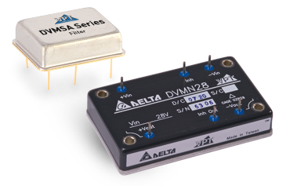
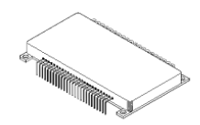
프로젝트 개요
세부일정
연구 배경
- 단종된 SPM 을 대체하기 위해 인버터 회로의 대한 연구와 기술 개발
- EMI 필터의 발열을 최소화하고, 비용을 절감할 수 있는 방법에 대한 연구
기존 기술의 문제점 및 애로사항
- EMI/EMC를 대비하기 위해 장착하는 필터의 전압 강하로 인하여 발열로 나타나게 됨.
MIL-STD-461F 시험 FAIL시 부품 교환이 어려움
- 기존 인버터 회로에 적용했던 SPM(Smart Power Module) 의 경우 단종되었으며, 높은 지
연시간 및 Rds_ON 값에 의해 발열 및 효율이 떨어지며, 매우 고가의 부품으로 대량 생산에
적합하지 않음
- 발열 대비 설계시 무게가 증가하여, 경량화 설계에 어려움이 있음
EMI 필터 형상
SPM 형상

Slide 4
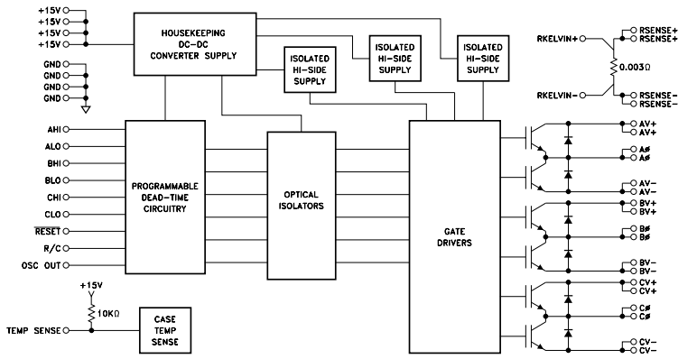
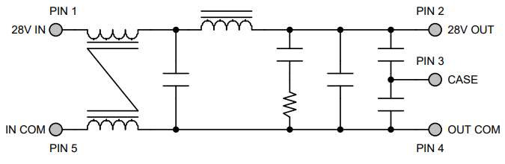
프로젝트 목표
세부일정
연구 목표
- 비용 절감을 위한 인버터 회로 개발
- 단종된 SPM과 동등 이상 성능을 낼 수 있고 저렴한 인버터 개발
세부 연구 목표
- MIL-STD-810F 기준 최대 발열량 100℃ 이하
- EMI필터와 MOSFET 내부 저항 20mΩ 이하 (부품 선정 기준)
- 부품 비용 50% 이상 절감
필터 회로
SPM 회로

Slide 5
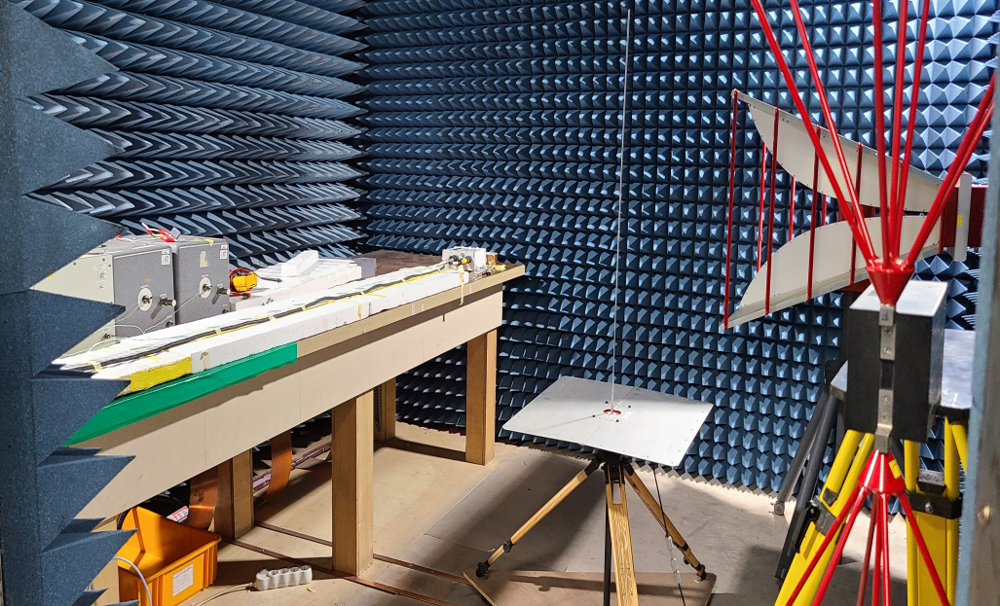
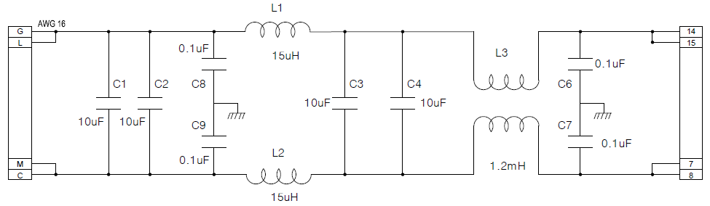
사전기술 조사
세부일정
사전 기술 조사(EMI 필터)
- EMI 필터의 개발 (MIL-STD-461F CE102 시험 기준)

Slide 6
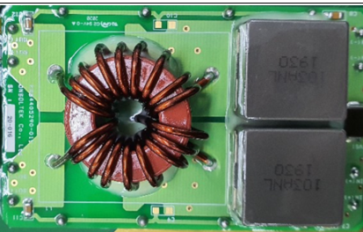
사전기술 조사
사전 기술 조사(EMI 필터)
- 유사 제품 형상
적정 코어의 H값 방법 연구.
S capacitor의 선정 방법 연구.

Slide 7
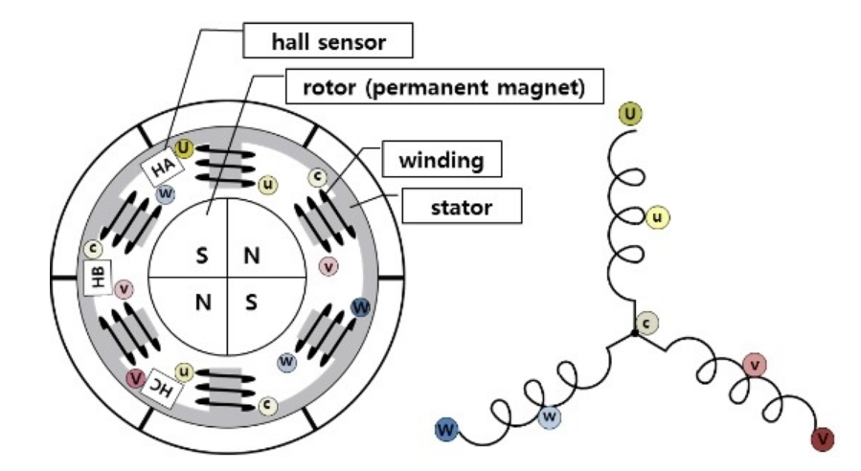
사전기술 조사
사전 기술 조사(SPM)
- BLDC 모터의 구조

Slide 8
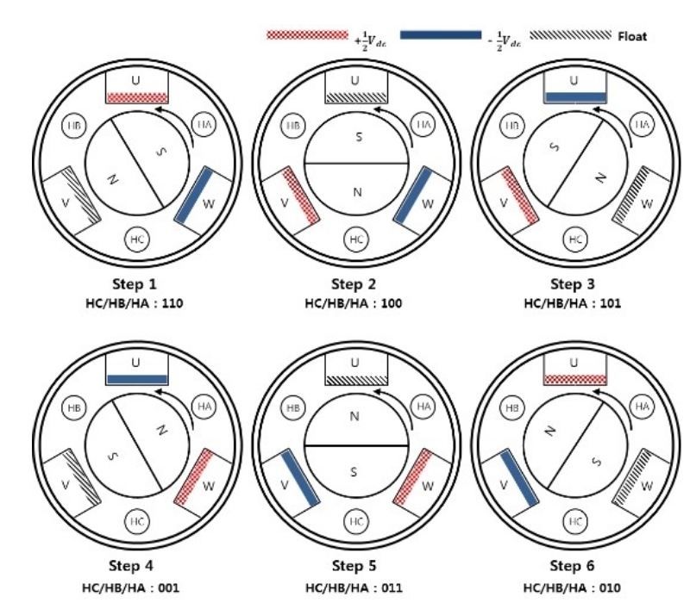
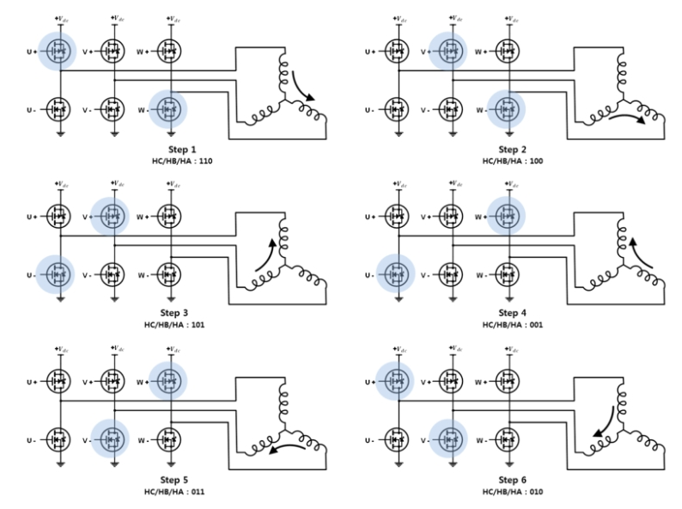
사전기술 조사
사전 기술 조사(SPM)
- BLDC 모터 구동 방법

Slide 9
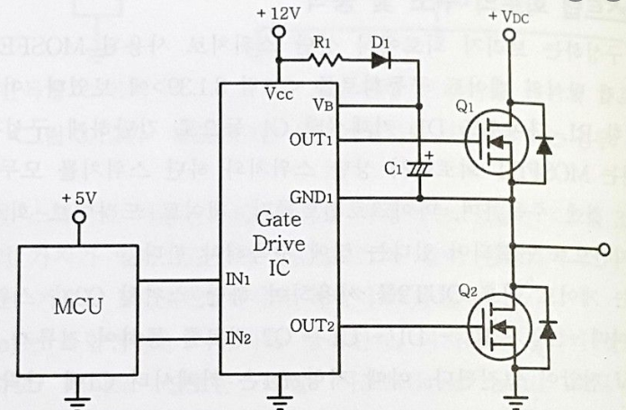
사전기술 조사
사전 기술 조사
N-CH MOSFET를 구동하기 위한 방법에 대한 연구 필요.

Slide 10
프로젝트 추진 일정
세부일정
세부 추진일정 | 주차 |  |  |  |  |  |  |  |  |  |  |  |  |  |  | 비고
 | 1 | 2 | 3 | 4 | 5 | 6 | 7 | 8 | 9 | 10 | 11 | 12 | 13 | 14 | 15
프로젝트 계획 수립
사전 기술 조사
요구 사항 정의
예비 설계
검증방안 설계
상세 설계
Drawing
제작 |  |  |  |  |  |  |  |  |  |  |  |  |  |  |  | 2022년 2월
시험 및 검증 |  |  |  |  |  |  |  |  |  |  |  |  |  |  |  | 2022년 4월
환경 시험 |  |  |  |  |  |  |  |  |  |  |  |  |  |  |  | 2022년 7월
보고서 작성 |  |  |  |  |  |  |  |  |  |  |  |  |  |  |  | 2022년 7월

Slide 11
감사합니다

